Slide 1

Масова
позакласна робота
сучасного вчителя
Викладач - доцент Бондаренко Л.Г.

Slide 2
Цей курс для тих здобувачів вищої освіти, які мають досвід участі у квестах, флешмобах та інших інтелектуально-ігрових і мистецько-ігрових заходах, а також для тих, хто хоче навчитися готувати і проводити масові заходи у сучасних форматах.
Його мета – підготувати майбутніх словесників до організування та проведення позакласної роботи у закладах загальної середньої освіти.

Slide 3
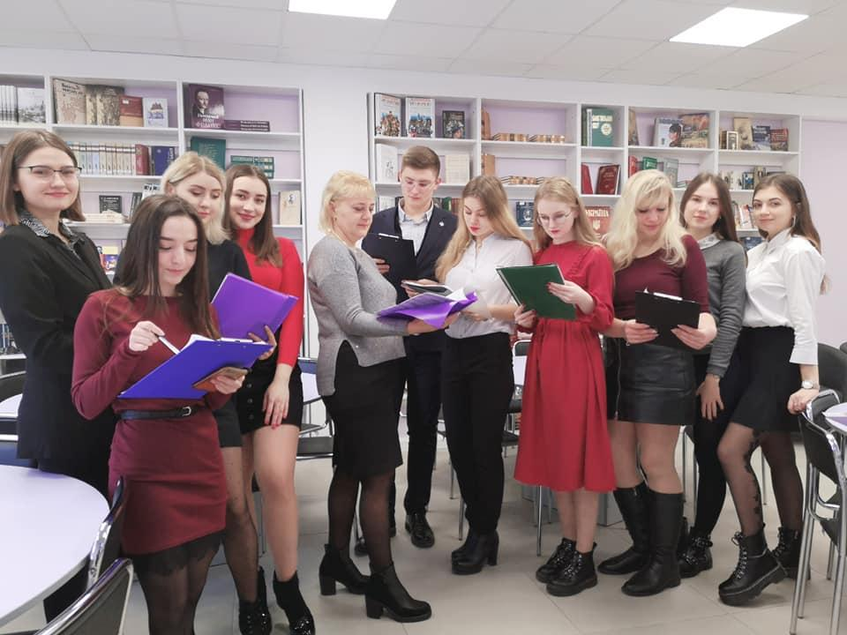

Це до заходу

Slide 4
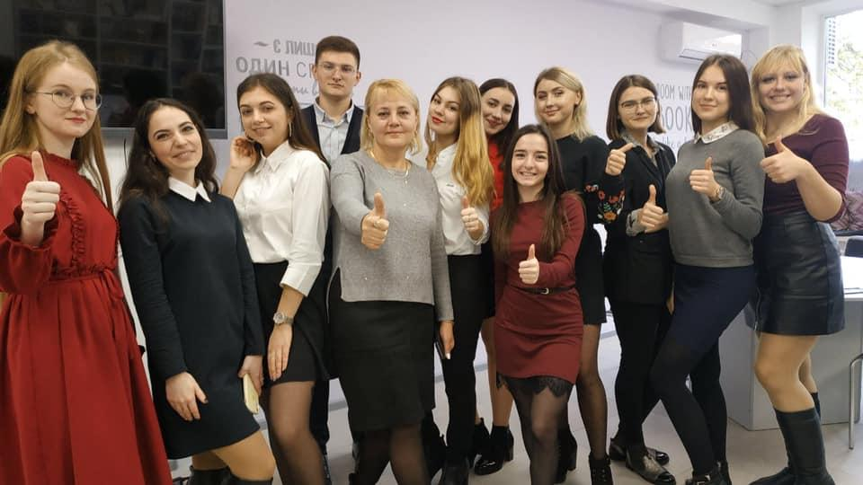
А це після!

Slide 5
Записуйтеся на курс «Масова позакласна робота сучасного вчителя»
і нудьгувати Вам точно
не доведеться!
Ваш викладач - доцент Бондаренко Л.Г.

